Slide 1

Đề Tài:
Chroma Key
Giảng viên hướng dẫn:
- Nguyễn Vĩnh Tiệp
result
ideal
about
k-means
Thành viên:
- Nguyễn Huỳnh Đức

Slide 2
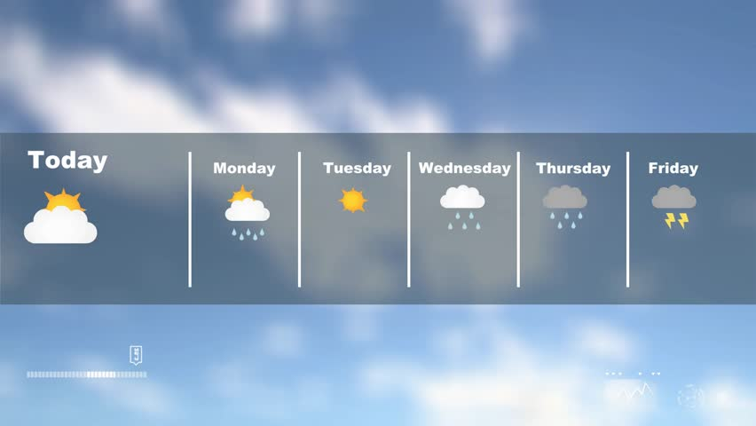
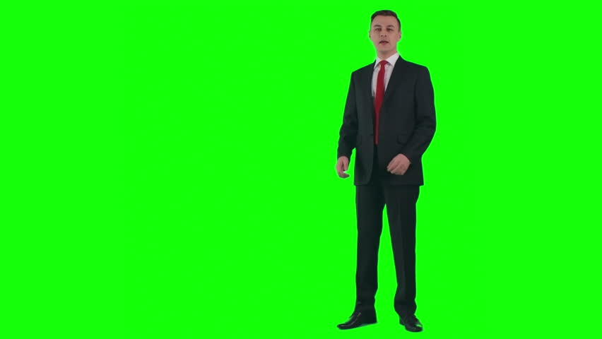
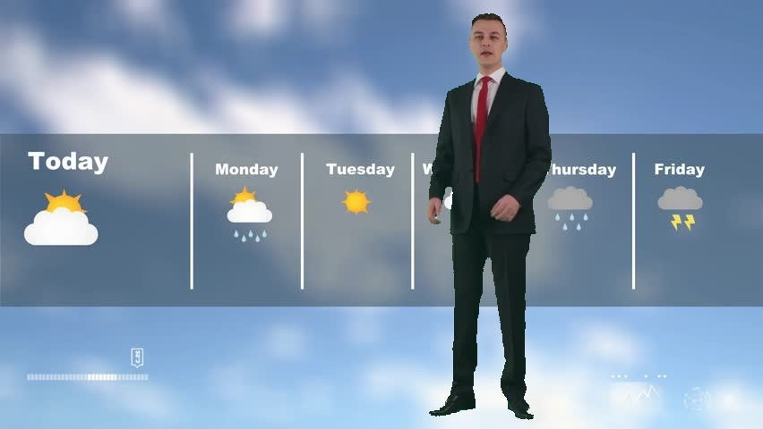
Chroma Key?
result
ideal
about
k-means

Slide 3
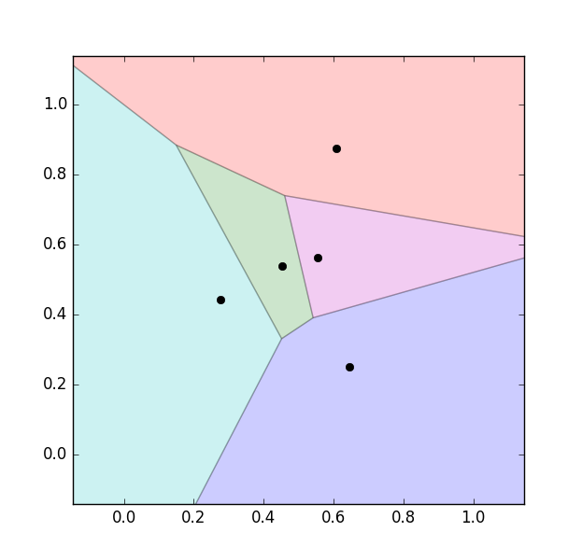
Segmentation
Chia thành các cụm
result
ideal
k-means
about

Slide 4
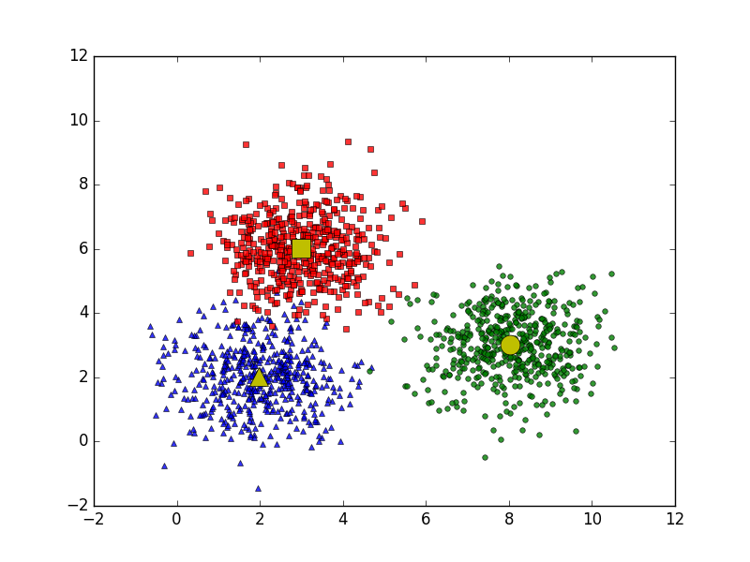
K-means clustering (Unsupervised learning), chúng ta không biết nhãn (label) của từng điểm dữ liệu. Mục đích là làm thể nào để phân dữ liệu thành các cụm (cluster) khác nhau sao cho dữ liệu trong cùng một cụm có tính chất giống nhau.
result
ideal
about
k-means
Những điểm xung quanh mỗi center thuộc vào cùng nhóm với center đó. Một cách đơn giản nhất, xét một điểm bất kỳ, ta xét xem điểm đó gần với center nào nhất thì nó thuộc về cùng nhóm với center đó.

Slide 5
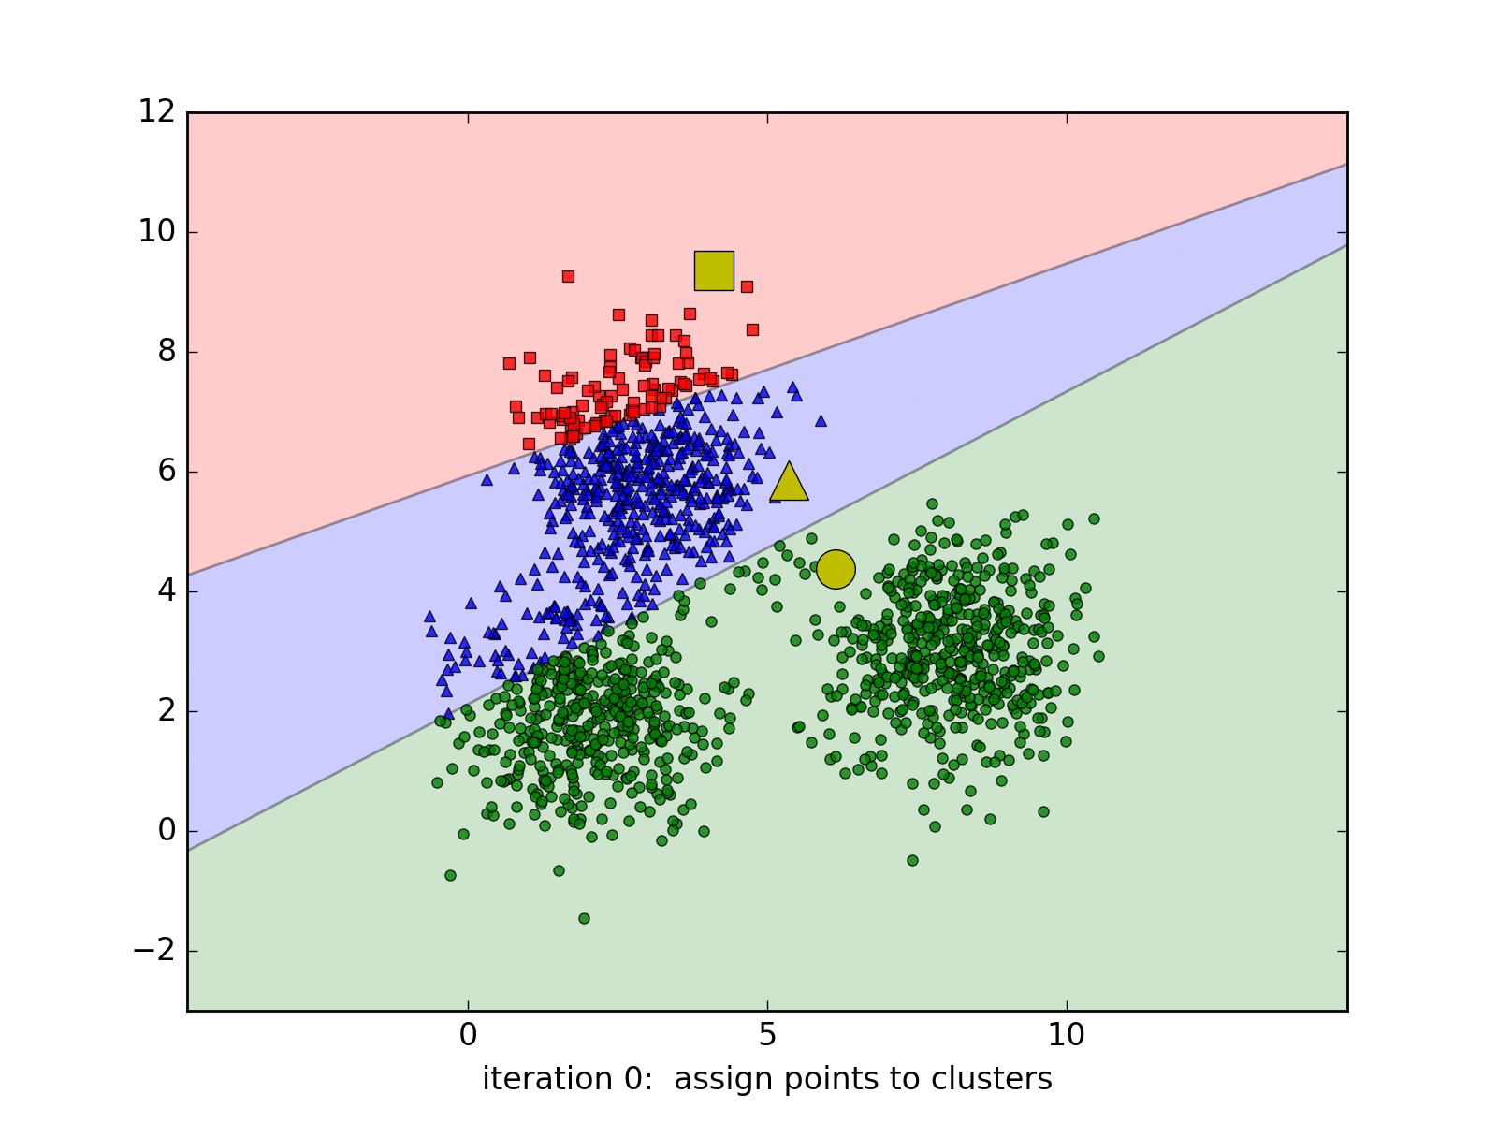
Random center
Lập:
B1: Tính khoảng cách giữa tất cả các điểm với center, cập nhập label cho các điểm
B2: Cập nhập lại center bằng cách chia trung bình khoảng cách của các điểm gần center nhất
Điều kiện dừng: giá trị của các center không thay đổi hoặc chỉ thay đổi 1 lượng nhỏ
result
ideal
about
k-means

Slide 6
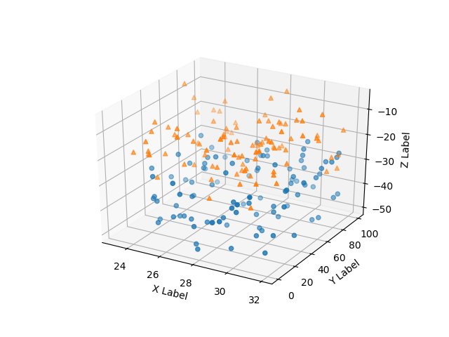
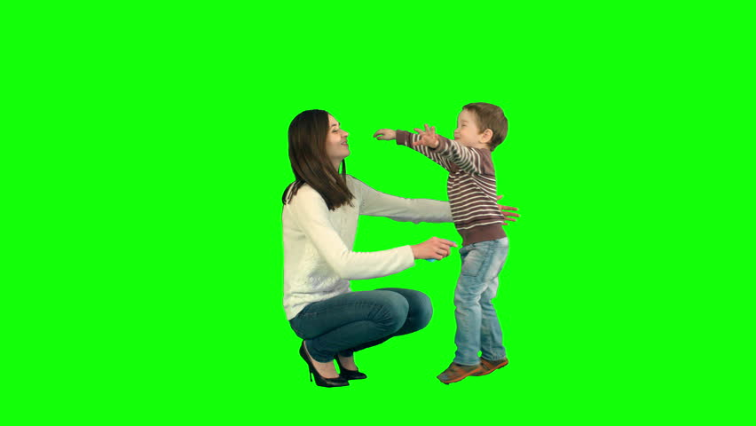
Áp dụng K-means vào bài toán Chroma Key
result
ideal
about
k-means

Slide 7
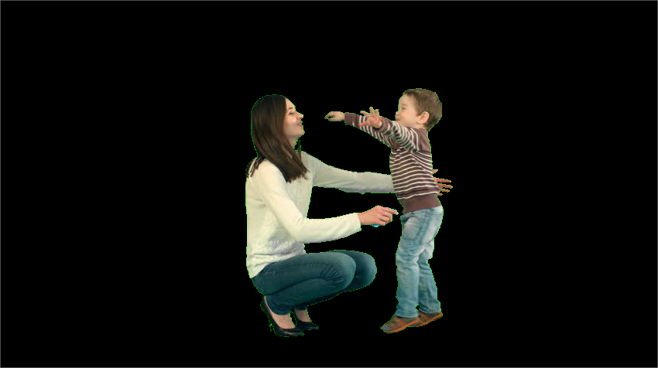
Loại bỏ điểm có nhãn màu xanh bằng cách gán giá trị 0 cho các pixel đó
result
ideal
about
k-means

Slide 8
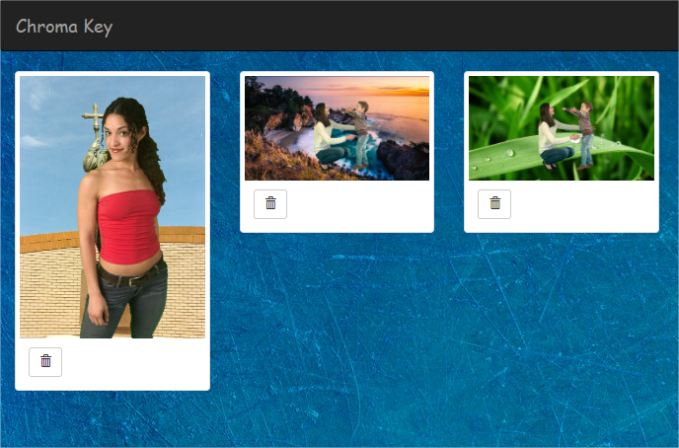
Tích hợp và xây dựng app bằng Django
result
ideal
about
k-means

Slide 9
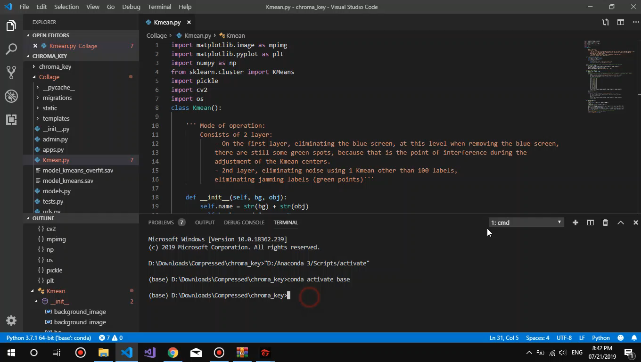
Demo
result
ideal
about
k-means

Slide 10
Any Question?
result
ideal
about
k-means

